Slide 1
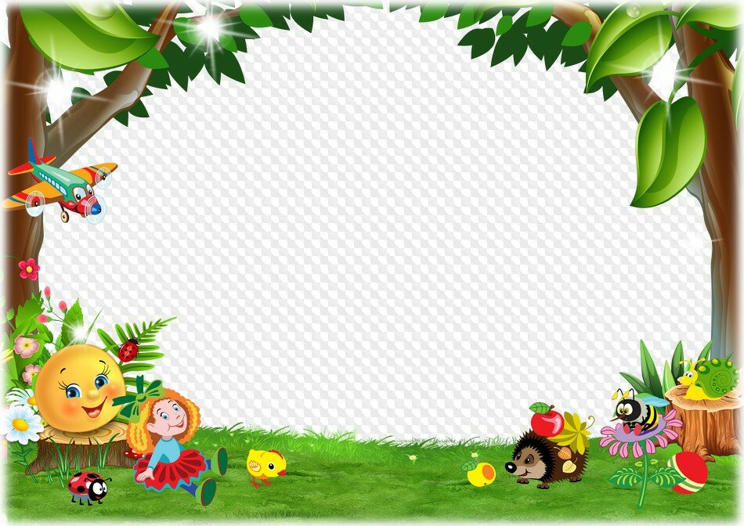
Аппликация «Автобус» средняя группа
Выполнила:
воспитатель Васина Н.А.

Slide 2
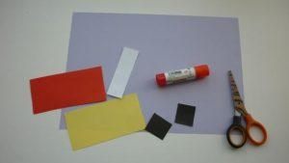
Итак, нам понадобятся:
лист светлого картона – основа аппликации;
цветная бумага ярких тонов;
клей-карандаш;
трафарет для детей, на основе которого они будут вырезать детали;
ножницы;
карандаш.

Slide 3
Пошаговая инструкция будет такой:
Первая часть – подготовительная работа. Деткам раздаются шаблоны, по которым они обводят карандашом будущие детали (части корпуса, колеса, окна), из которых они соберут автобус.
Теперь – подготовка самой открытки, на которую будут наклеены детали. Сгибаем лист картона пополам.

Slide 4
Приклеиваем части корпуса.

Slide 5
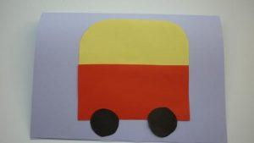
Следующая этап – изготовление колесиков

Slide 6
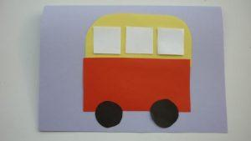
А далее возьмемся за окошки. Их также вырезаем по трафарету.

Slide 7
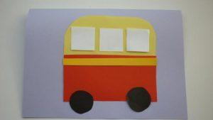
Теперь нужно сделать важную деталь рисунка – полоску на корпусе. Она придает более красивый вид открытке.

Slide 8
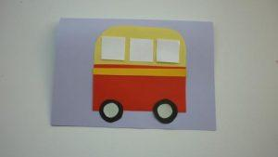
И наконец – клеим маленькие кружочки: колесики станут как настоящие – с дисками!

Slide 9
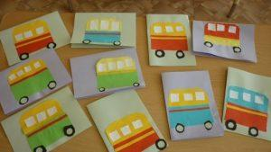
Получится несколько аппликаций с изображением разноцветных автобусов.

